Slide 1




TRƯỜNG TIỂU HỌC ĐẠI QUANG
Tuần 22
Nguyễn Thị Ái Quyên
Giáo viên: Nguyễn Thị Thu Hà

Slide 2
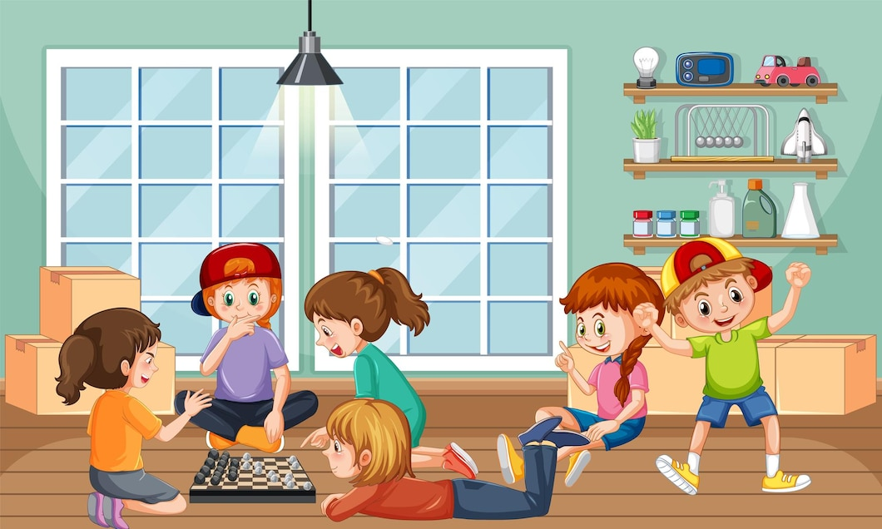


Slide 3

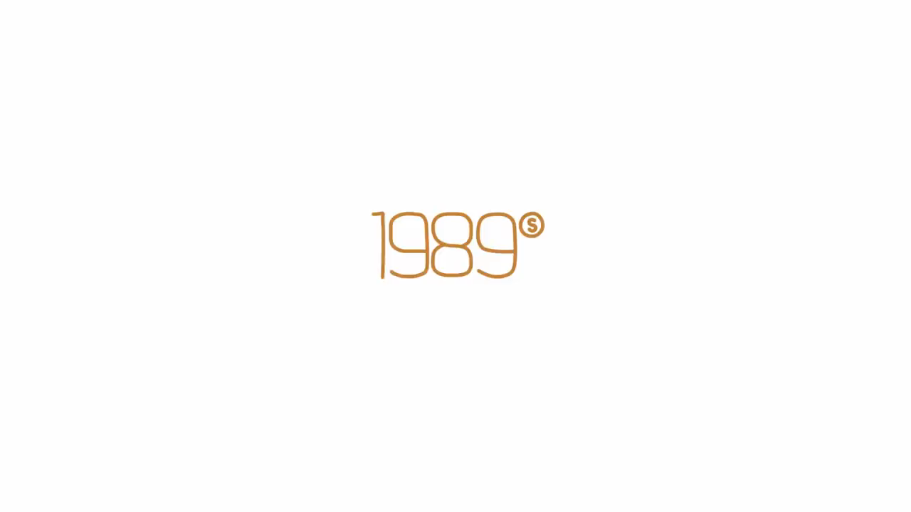

Slide 4


Slide 5
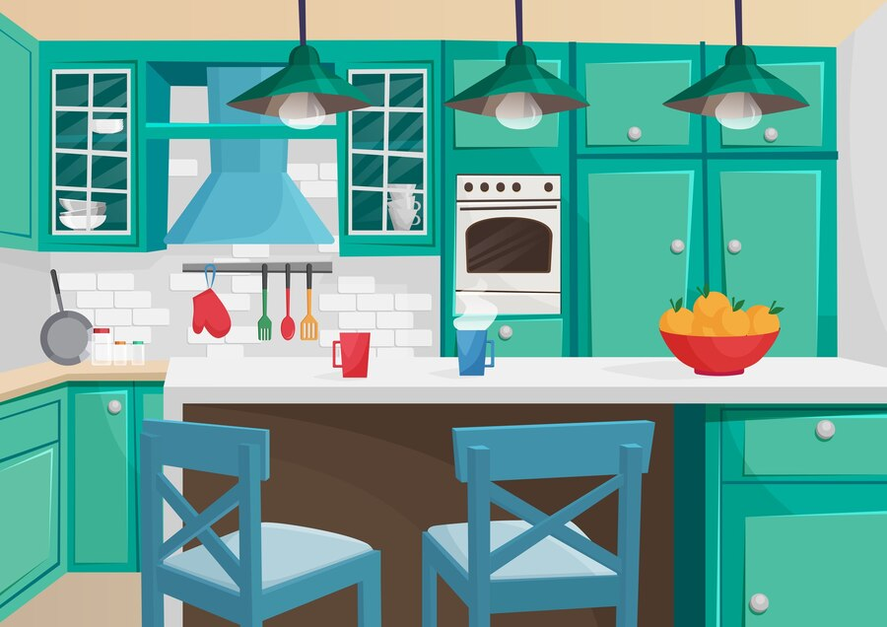

1. Kể chuyện tương tác về các bạn thích ăn đồ ăn nhanh

Slide 6


Đồ ăn nhanh với hương vị hấp dẫn được nhiều người yêu thích. Tuy nhiên, nếu chúng ta ăn đồ ăn nhanh thường xuyên sẽ ảnh hưởng xấu đến sức khoẻ.

Slide 7
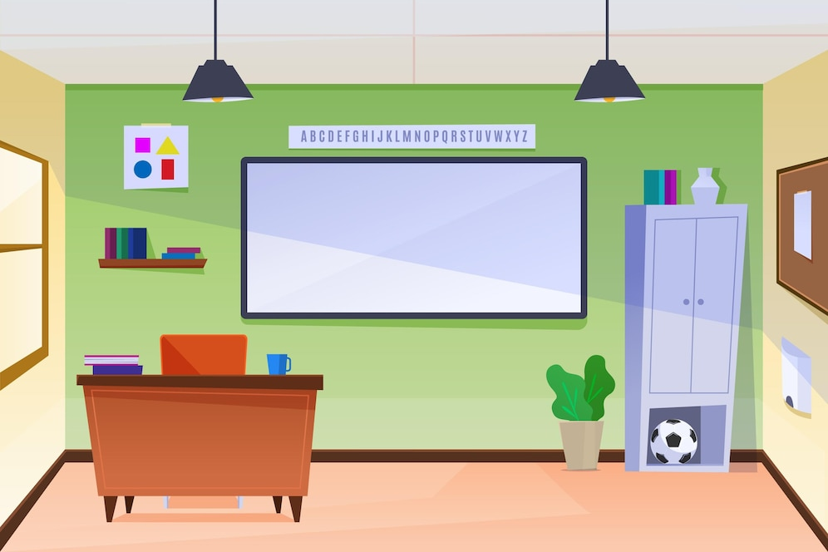



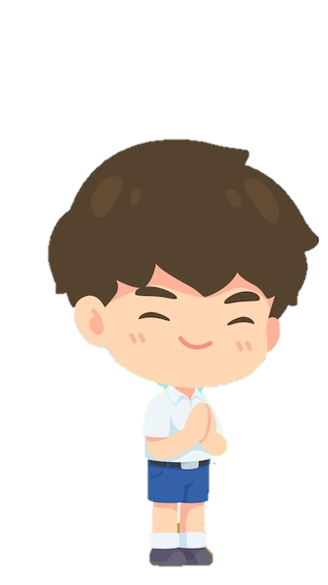



Vì sao các cậu lại bảo không nên ăn đồ ăn nhanh? Chúng tớ thấy ngon mà!
Chúng ta không nên ăn đồ ăn nhanh vì: Không đảm bảo vệ sinh an toàn thực phẩm.

Slide 8
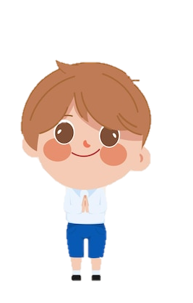

Trong 7 ngày, mình nên ăn đồ ăn nhanh, ăn ở gia đình, ăn ở nhà hàng bao nhiêu ngày và vì sao?

Slide 9



Trong 7 ngày mình nên ăn đồ ăn nhanh 1- 2 lần trong tuần.
Ăn nhà hàng 1 - 2 lần.
Ăn bữa cơm gia đình hầu hết các ngày trong tuần.
Vì ăn đồ ăn nhanh ảnh hưởng xấu đến sức khỏe.

Slide 10


Slide 11


TIME LIMIT:
5 minutes

Slide 12


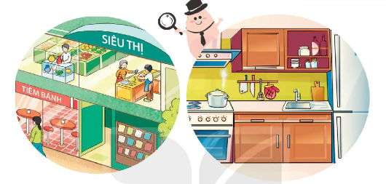

Lập nhóm thám tử để đi truy vết thực phẩm bẩn ở các địa điểm khác nhau.
Mỗi nhóm nhận một địa điểm: Chợ - Siêu thị - Bếp của gia đình – Trên bàn ăn – Trong nhà hàng.
Các nhóm thám tử thảo luận những việc cần làm: những sự vật cần kiểm tra, quan sát, ngửi… và ghi ra giấy.

Slide 13
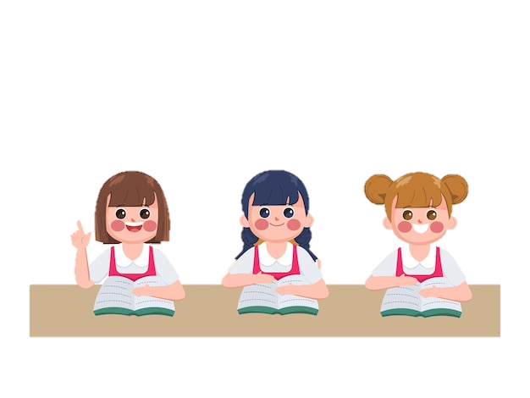
Các nhóm báo cáo

Slide 14


“Thực phẩm bẩn" luôn rất tinh ranh và nguy hiểm. Chúng có thể ẩn nấp ở bất kì đâu, vì vậy, mỗi chúng ta đều là một Thám tử sạch để phát hiện và loại bỏ chúng ở mọi nơi.

Slide 15
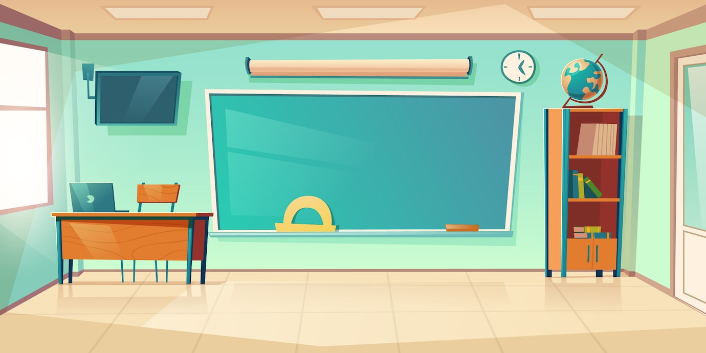



Slide 16

Cùng người thân thực hiện: Kiểm tra thực phẩm tại gia đình để đảm bảo vệ sinh an toàn thực phẩm, loại bỏ những thức ăn hỏng, ôi thiu, quá hạn,...

Slide 17




